Slide 1
Nivelamento de programação para termodinâmica
Iuri Soter Viana Segtovich
Parte 2: Lógica e Sintaxe
Tipo lógico e condicionais: (bool, if, elif, else)

Slide 2
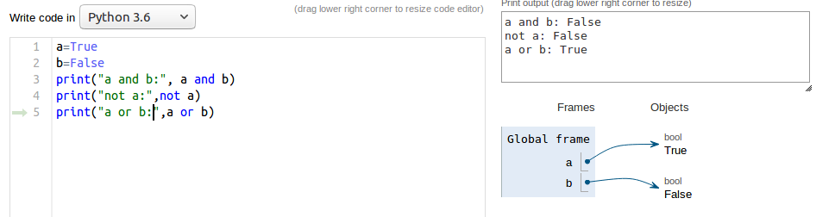
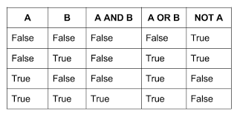
Bool - lógicos

Slide 3


Comparações
(number,number)→ bool

Slide 4

Comparações
(number,number)→ bool

Slide 5
Comparações
(number,number)→ bool

Slide 6
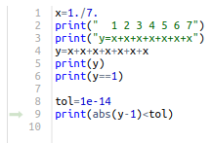

Comparações com floats
abs() - função módulo

Slide 7
Operadores lógicos

Slide 8
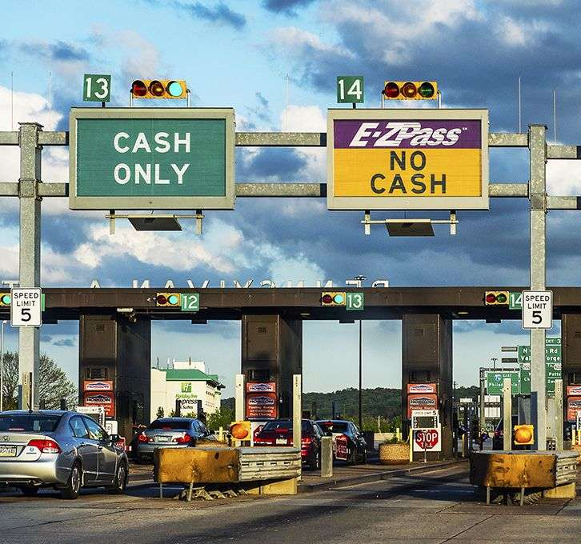
Condicionais

Slide 9
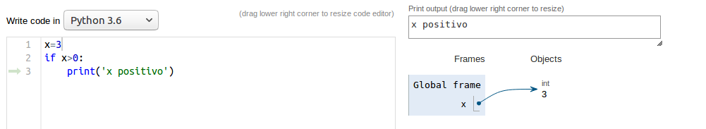
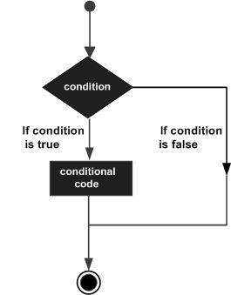
if
Dois pontos
Identação

Slide 10
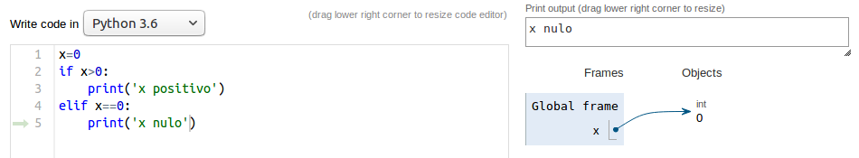
elif
Dois pontos
Identação

Slide 11
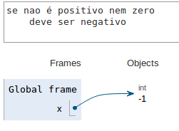
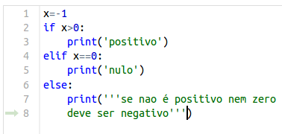
else
Dois pontos
Identação

Slide 12
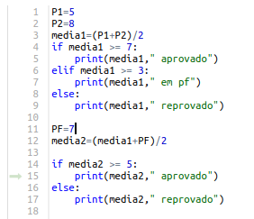
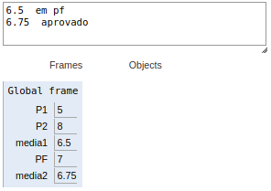
Exercicio
Nota P1 = 5
Nota P2 = 8
Verificar se média maior que 7
Verificar se nota menor que 3
Imprimir média e informação de aprovado ou em prova final ou reprovado direto
Apenas se foi pra PF:
Nota PF = 7
Verificar se nota final maior que 5
Imprimir média final e informação de aprovado ou reprovado

